Slide 1
Letnice
Samuel

Slide 2
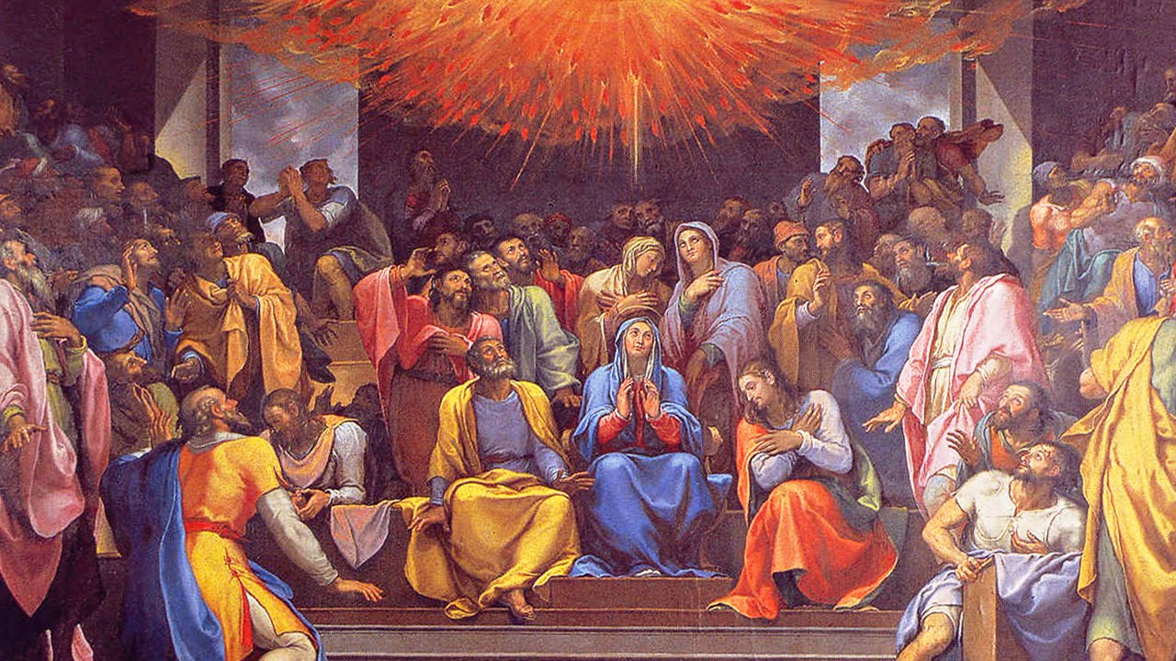

Slide 3
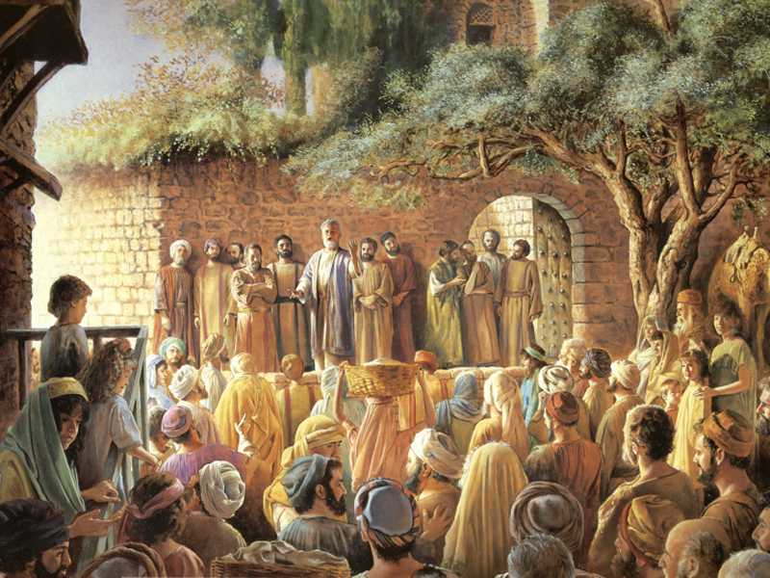
Petr káže

Slide 4
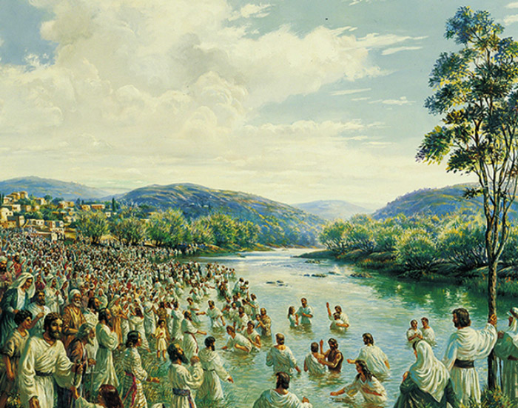
Byli zasaženi v srdci…

Slide 5
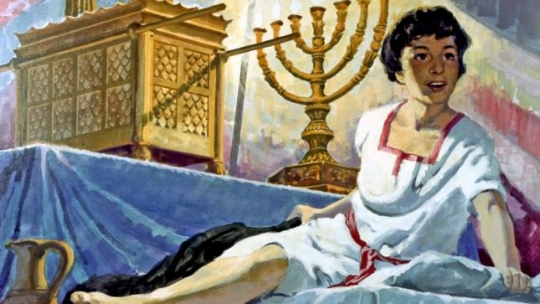

Slide 6
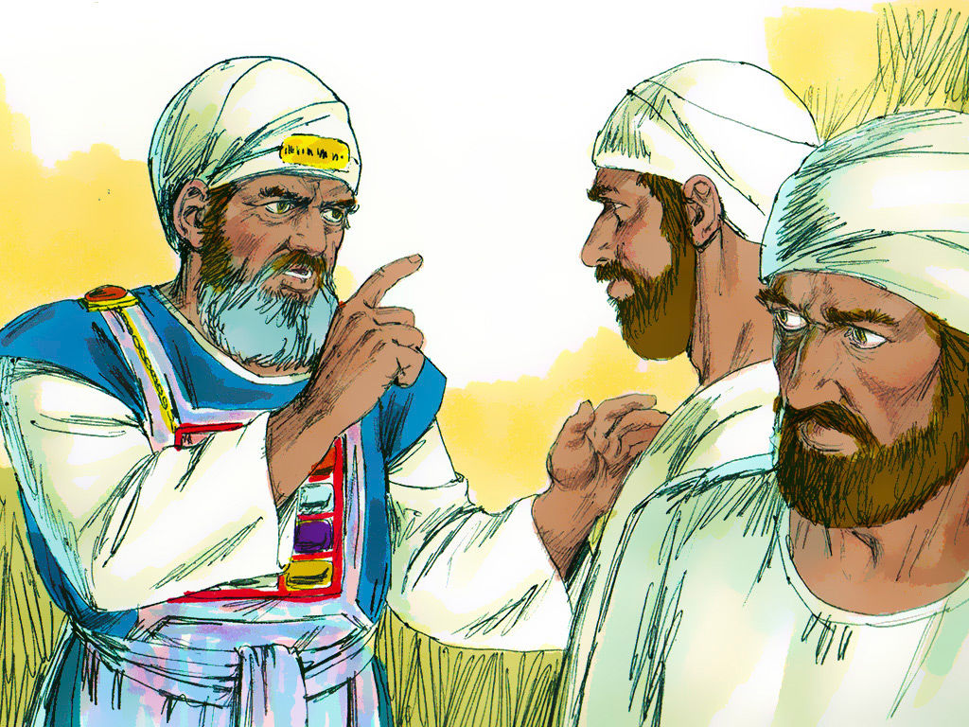
Chofní a Pinchas

Slide 7
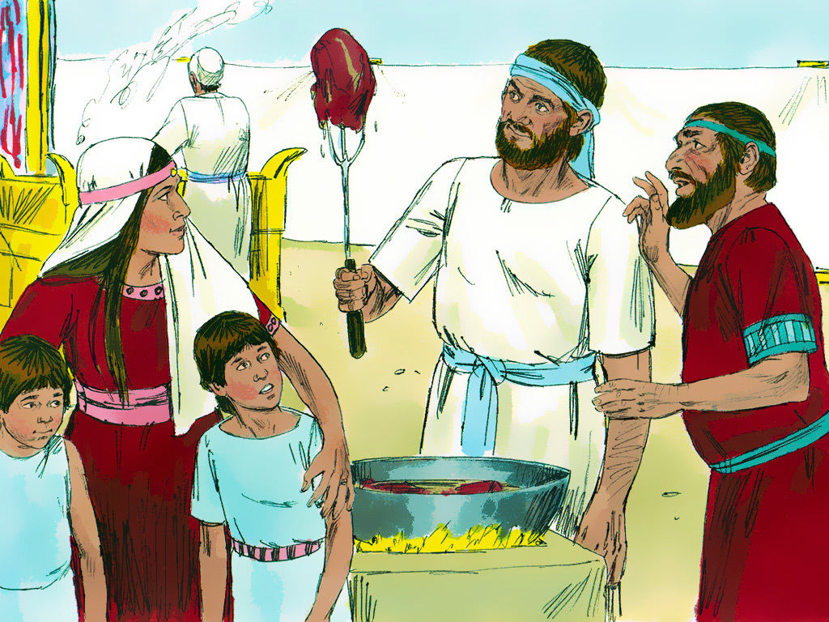
Chofní a Pinchas

Slide 8
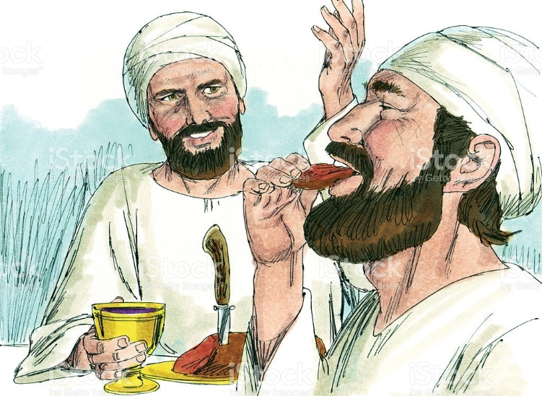
Chofní a Pinchas

Slide 9
Chofní a Pinchas

Slide 11
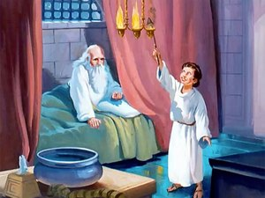

Slide 12
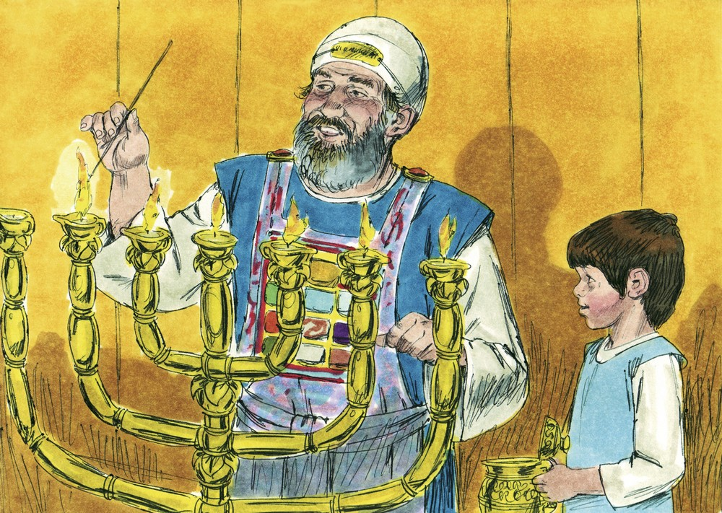

Slide 13
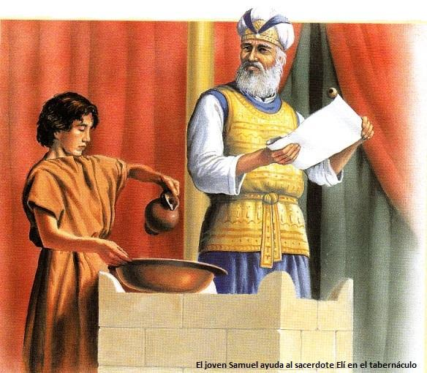

Slide 14
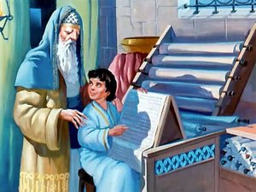

Slide 15
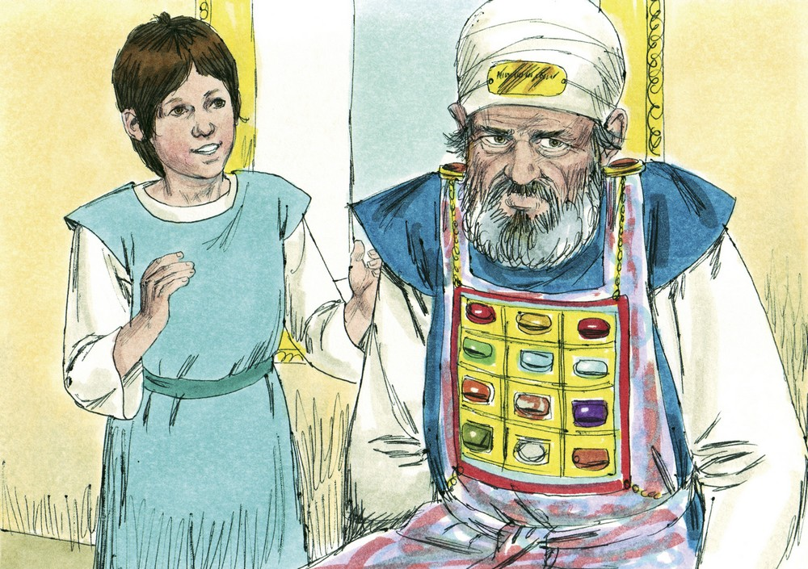

Slide 16
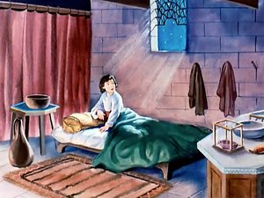
poprvé

Slide 17
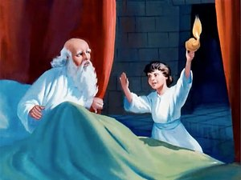
poprvé

Slide 18
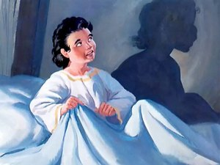
podruhé

Slide 19
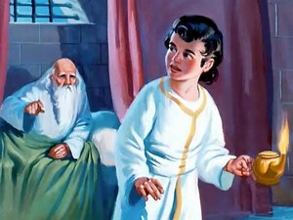
podruhé

Slide 20
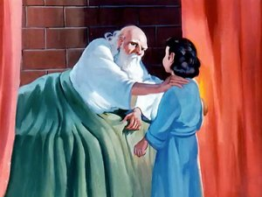
potřetí

Slide 21
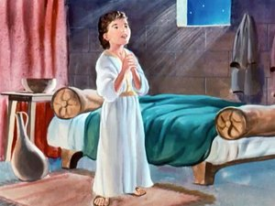
potřetí

Slide 22
Jak promlouvá Bůh? 1

Slide 23
Jak promlouvá Bůh? 2

Slide 24
Jak promlouvá Bůh? 3

Slide 25
Jak promlouvá Bůh?
- vnitřní hlas, svědomí
- Bible
- Církev, druzí lidé, knížky

